Slide 1
JavaScript基础二
并发模型与事件循环
setTimeout、setInterval 应用约束
$nextTick 解读
Notes:
1、回顾上一次分享的知识点：
This关键字的指向问题；
原型与原型链继承；
闭关的定义与应用；
分享的目的：深入理解 JavaScript 的执行过程、异步的事件机制，从而掌握代码的执行流程。
分享的缘由：从 前端分享知识导图 可以看到，基础一跟基础二的内容被划分到 读懂代码 主题下；基础一 讲的内容主要是让大家可以看懂代码自身的含义，知道某一句代码这么写代表什么意思。而 基础二 则是为了让大家能读懂一段代码，不但知道代码本事的含义，还能理解这段代码所要表达的业务逻辑。

Slide 2
并发模型与事件循环
基础概念
并发模型
事件循环

Slide 3
基础概念
进程：
正在运行的程序的实例，系统分配资源的基本单位。
线程：
有时也被称为 轻量进程，是程序执行流的最小单元。一个标准的线程由线程ID，当前指令指针（PC），寄存器集合和 堆栈 组成。
并发：
在操作系统中，是指一个时间段内存在几个程序处于已启动运行到运行完毕之间，且这几个程序在同一个处理机上运行；但在任一时刻点上，只有一个程序在处理机上运行。
并行：
多核处理器或多个处理器同时处理不同的任务。
Notes:
进程跟线程的本质：对CPU工作时间段的描述。
起源：https://www.zhihu.com/question/25532384

Slide 4
阻塞：
线程被挂起，无法继续执行。
非阻塞：
调用 不会阻塞线程，可以继续执行其他程序。
同步：
发出一个 调用 后，在没有结果之前，该 调用 不返回；调用者 一直等待调用结果的返回。
异步：
发出一个 调用 后，立刻返回，没有调用结果；被调用者 通过状态、通知来通知 调用者。
Notes:
为什么要使用单线程模式：总所皆知多线程存在资源竞争与同步问题，如果两个线程同时对同一个DOM进行操作，无疑会导致页面渲染变的非常复杂。所以为了保持脚本的简单性而采用了单线程。
同步、异步、阻塞、非阻塞在不同的层面含义不同：CPU层面，线程层面，程序层面。

Slide 5
从程序层面理解
CPU、线程、程序
同步、异步、阻塞、非阻塞在不同的层面的含义不同
同步、异步：消息通讯机制。
阻塞、非阻塞：程序在等待调用结果（消息、返回值）时的状态。
JavaScript执行机制：
同步阻塞：执行同步代码时，线程是阻塞的。
异步非阻塞：执行异步代码时，线程是非阻塞的。
Notes:
例子：
A 打电话给 B 找 C 的联系方式，A 跟 B 一直保持通话，直到 B 告诉 A 结果；这个过程中，A 一直保持等待状态，同步方式。
A 打电话给 B 找 C 的联系方式，A 说完需求就挂电话了；当 B 找到电话号码时，B 在打电话告诉 A ；这个过程中，A 不用一直保持等待状态，异步方式。
在 A 没有得到结果的这段时间里，如果 A 什么都不做，干巴巴的等着结果，阻塞模式。
在 A 没有得到结果的这段时间里，A 一边做其他的一边等着结果，非阻塞模式。
所以，同步、异步 与 阻塞、非阻塞关注点不同，并且可以相互组合。
同步阻塞：使用 ajax 的同步模式请求时，线程被阻塞，页面无法渲染，导致页面无响应。
异步非阻塞：使用 ajax 的异步模式请求时，线程不被阻塞，页面可以继续交互。

Slide 6
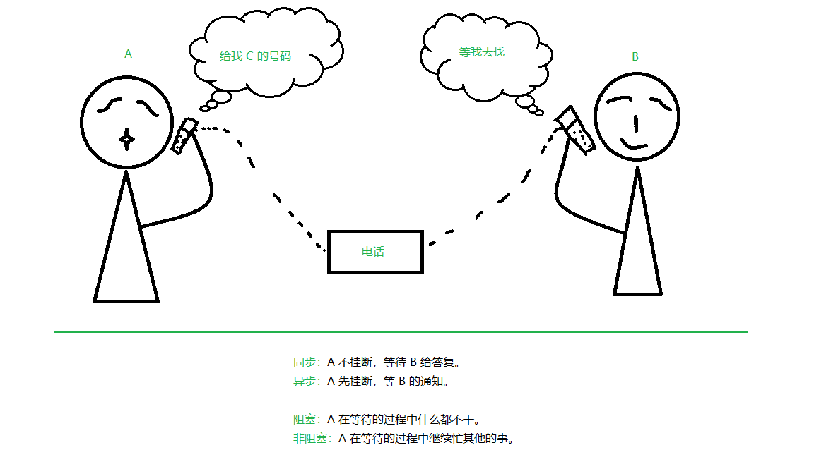

Slide 7
并发
在操作系统中，是指在一个时间段内有几个程序都处于已启动运行到运行完毕之间，且这几个程序都在同一个处理机上运行；但是任一个时刻点上只有一个程序在处理机上运行。
单线程：
一般是指 JavaScript 代码执行跟页面渲染共用一个线程。
Notes:
1. 进程：

